Slide 1
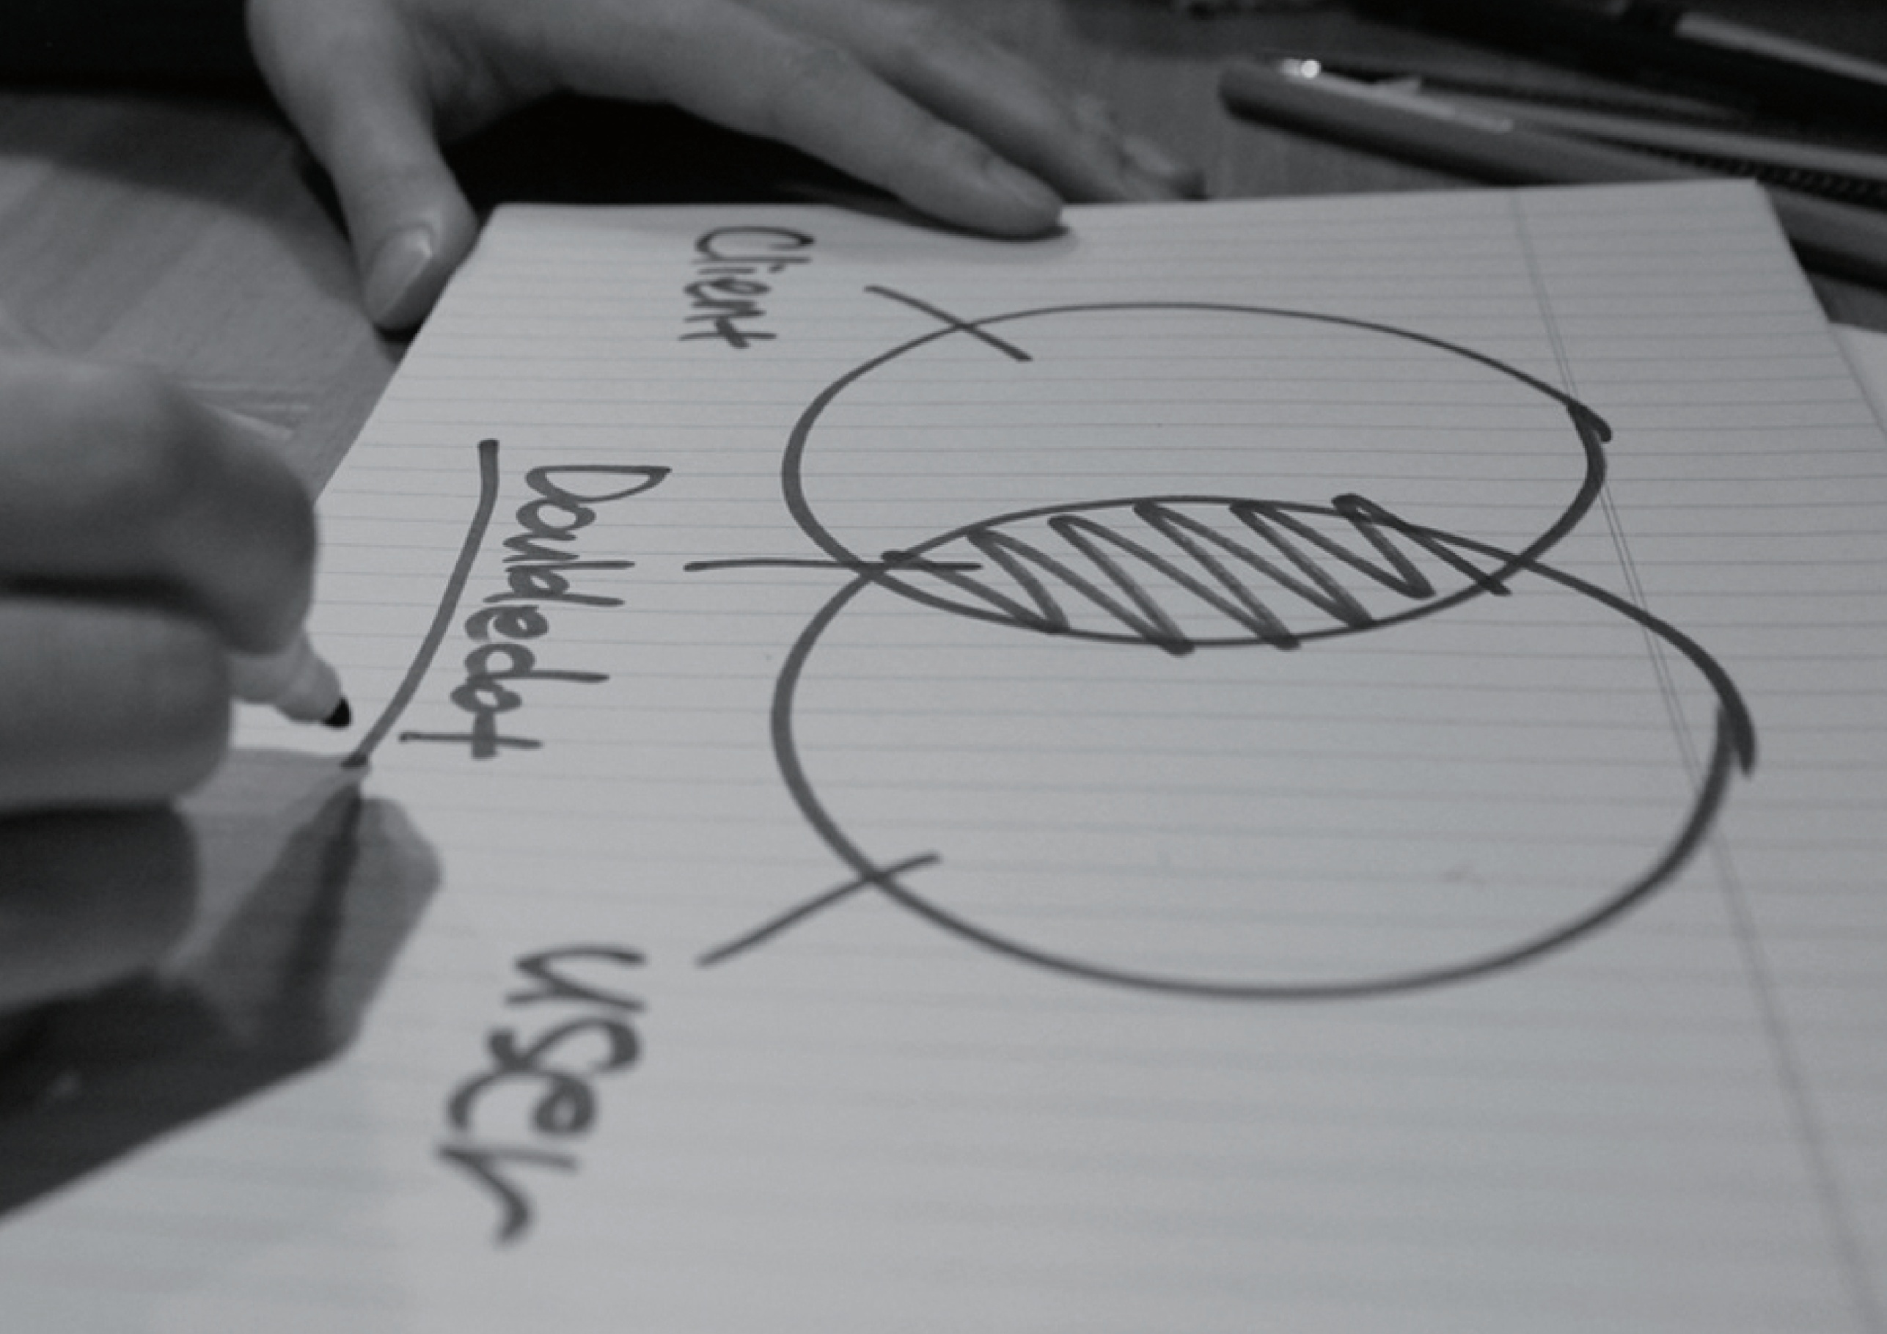
1
쇼핑몰 이용자를 위한
최적 경로 제안 프로그램
12조
남근우
장혁재
조성욱

Slide 2
1
목차
1.
2.
3.
4.
지난 주 피드백
진행상황
개발일정
질의응답
confidential

Slide 3
1
Feedback
타겟 층의 정의
대규모 소매점
자사 솔루션 미구축 기업을 타겟
중소규모 소매점
소비자의 앱 설치 저항: 매장 내 태블릿 등을 배치하여 이용할 수 있는 방안을 검토 중
1
confidential

Slide 4
1
Feedback
활용성과 편리성 문제
QR코드 기능 미도입 예정
판매자의 부담이 가중될 가능성이 높음
주변 물품 표시 및 가중치 기능 도입 예정
경로 탐색 시 경로 주변 물품 추천 예정
판매자가 원하는 물품 구매 유도를 위해 가중치 도입 예정
소비자가 원하는 물품이 품절되었을 경우 이를 알려주는 시스템 도입 예정
1
confidential

Slide 5
1
Feedback
프로젝트 제목의 명확화
프로젝트 목적에 부합하도록 제목을 명확히 할 필요성
’쇼핑몰 이용자를 위한 최적 경로 제안 프로그램’으로 수정
1
confidential

Slide 6
1
Feedback
서비스 아키텍처 도표 필요
추후 제안서에 반영할 예정
1
confidential

Slide 7
1
Feedback
판매자와 사용자 정보 동기화 문제
매장의 정보는 서버에 있는 데이터베이스 서버에 저장
실시간으로 매장 현황이 반영될 예정
1
confidential

Slide 8
1
Feedback
시스템 초기 도입 시 재고 현황 입력 문제
Import 기능 구현 예정
재고관리시스템의 정보를 csv로 입력받을 수 있는 기능 구현 예정
기존 시스템에 API를 이용하는 방안도 있음.
1
confidential

Slide 9
1
Feedback
데이터베이스 map size 변경 이유
초기 설계 시 요구사항의 미반영
map의 size가 10 x 10만 되어도 100 bytes 이상의 공간이 필요
따라서 기존의 45bytes의 최대 저장 용량을 20,000bytes로 확대하였음.
1
confidential

Slide 10
1
Feedback
출발점의 문제
출발점이 매장 입구로 고정
일반적으로 고객들은 매장 출입 전 구매하고자 하는 물품을 미리 생각함.
1
confidential

Slide 11
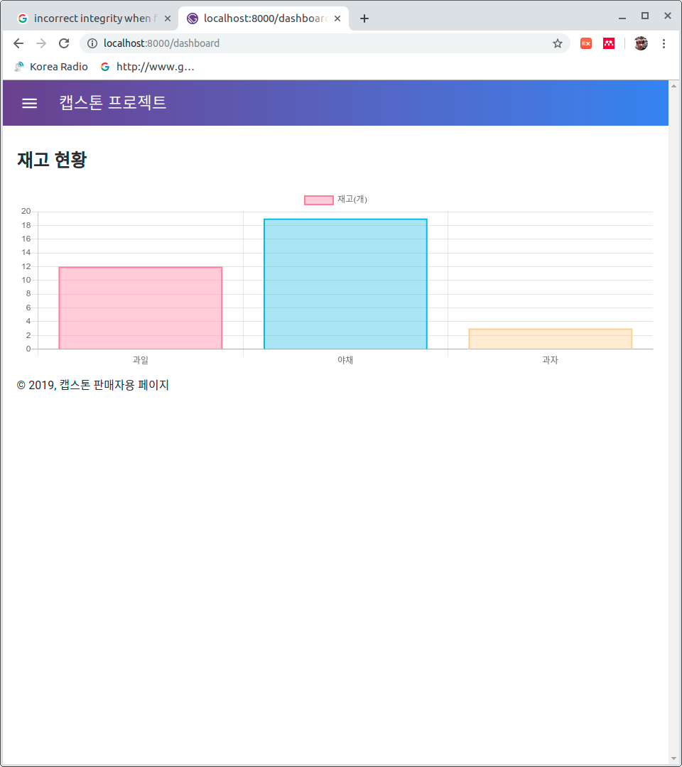
1
진행 상황
재고 현황 시각화를 위한 대시보드 설계
활용 라이브러리:
react-chartjs-2, mdbreact
추후 데이터베이스와 연동 예정
2
confidential

Slide 12
1
진행 상황
매장 레이아웃을 위한 API 설계
추후 매장 관리 부분과 연동 예정
2
confidential

Slide 13
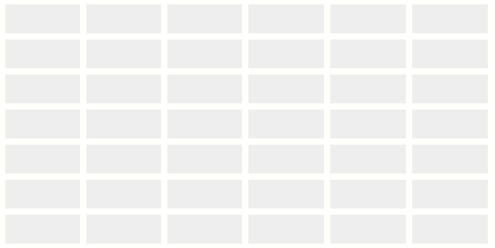
1
진행 상황
매장 레이아웃 설정
React-table-drag-select 사용
- 드래그와 클릭으로 범위 지정 가능
문제점:
오래된 라이브러리(2년)
각 셀당 true/false 값만 저장 가능
pull request에 int형 자료 저장하는 기능이 있으나 아직 머지되지 않은 상태
해당하는 pull request를 적용하는 중
React-table-drag-select 사용
드래그/클릭으로 범위 지정
문제점
오래된 라이브러리(2년)
각 셀당 true/false형만 저장 가능
Pull request에 int형 자료형 저장하는 기능이 있으나 머지되지 않은 상태
해당 풀 리퀘 프로젝트에 적용중
React-table-drag-select 사용
드래그/클릭으로 범위 지정
문제점
오래된 라이브러리(2년)
각 셀당 true/false형만 저장 가능
Pull request에 int형 자료형 저장하는 기능이 있으나 머지되지 않은 상태
해당 풀 리퀘 프로젝트에 적용중
React-table-drag-select 사용
드래그/ 클릭으로 범위 지정
문제점
오래된 라이브러리(2년)
각 셀당 true/false만 저장 가능
pull request에 int형 자료형을
저장하는 기능이 있으나
아직 merge되지 않음
해당 풀 리퀘스트를 프로젝트에 적용 중
React-table-drag-select 사용
드래그/클릭으로 범위 지정
문제점
오래된 라이브러리(2년)
각 셀당 true/false형만 저장 가능
Pull request에 int형 자료형 저장하는 기능이 있으나 머지되지 않은 상태
해당 풀 리퀘스트를 프로젝트에 적용중
2
confidential

Slide 14
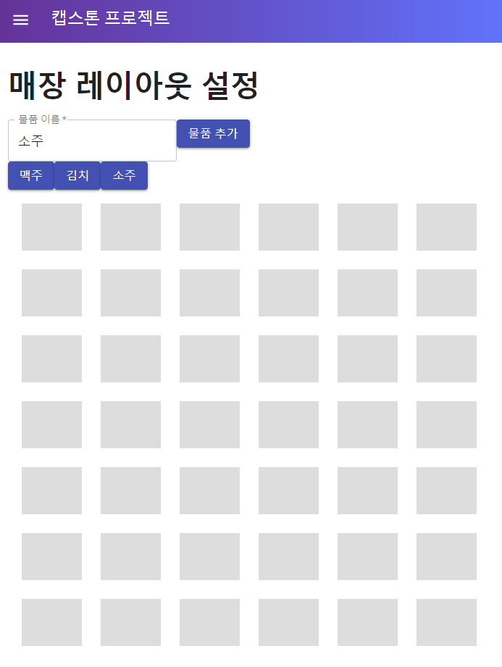
1
진행 상황
매장 레이아웃 설정
드래그와 클릭으로 범위 지정
물품 이름 입력 시 버튼 생성
버튼 클릭 후 드래그/클릭으로 지정된 범위만큼 가판대 정의
버튼 색과 셀 색을 일치시켜 직관성 향상
버튼 더블클릭 시 삭제
물품 삭제 기능
사용 방법
1. 드래그/클릭으로 범위 지정
2. 물품 이름 입력시 버튼 생성
3. 버튼 클릭 후 드래그/클릭으로 지정된
범위만큼 가판대 정의
4. 버튼을 더블클릭하면 삭제
고려 사항
버튼 색과 셀 색을 일치시켜서 직관성 향상
1. 드래그/클릭으로 범위 지정
2. 물품 이름 입력 시 버튼 생성
3. 버튼 클릭 후 드래그/클릭으로
지정된 범위만큼 가판대 정의
4. 버튼을 더블클릭하면 삭제
드래그/클릭으로 범위 지정
물품 이름 입력시 버튼 생성
버튼 클릭 후 드래그/클릭으로 지정된 범위만큼 가판대 정의
버튼 색과 셀 색을 일치시켜서 직관성 향상
버튼 더블클릭시 삭제
물품 삭제 기능
2
confidential

Slide 15
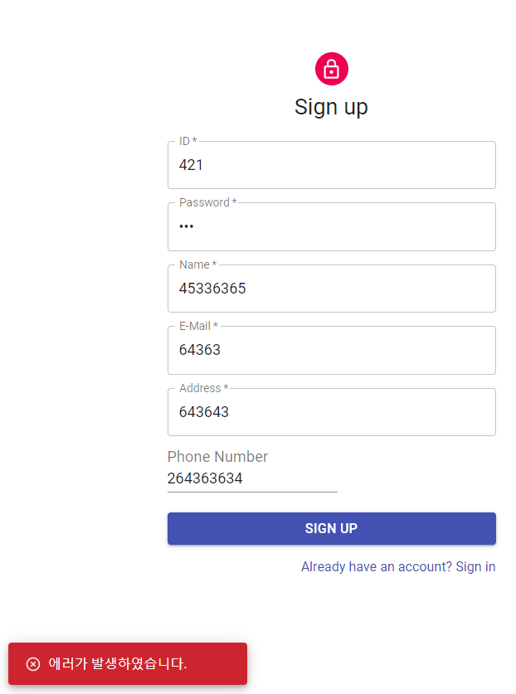
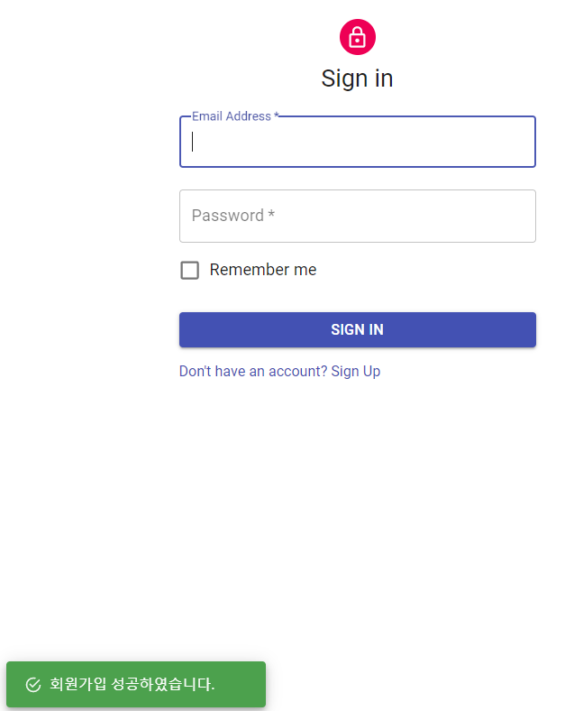
1
진행 상황
가입/로그인 리디렉션
드래그와 클릭으로 범위 지정
물품 이름 입력 시 버튼 생성
버튼 클릭 후 드래그/클릭으로 지정된 범위만큼 가판대 정의
버튼 색과 셀 색을 일치시켜 직관성 향상
버튼 더블클릭 시 삭제
물품 삭제 기능
가입시 스낵바 출력
출력 후 로그인창으로 이동
가입 시 스낵바 출력
출력 후 로그인창으로 이동
드래그/클릭으로 범위 지정
물품 이름 입력시 버튼 생성
버튼 클릭 후 드래그/클릭으로 지정된 범위만큼 가판대 정의
버튼 색과 셀 색을 일치시켜서 직관성 향상
버튼 더블클릭시 삭제
물품 삭제 기능
2
confidential

Slide 16
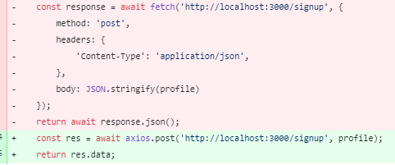
1
진행 상황
Callback hell 개선
드래그와 클릭으로 범위 지정
물품 이름 입력 시 버튼 생성
버튼 클릭 후 드래그/클릭으로 지정된 범위만큼 가판대 정의
버튼 색과 셀 색을 일치시켜 직관성 향상
버튼 더블클릭 시 삭제
물품 삭제 기능
Axios 사용
promise로 callback을 대체함.
Axios 사용
callback을 promise로 대체함.
드래그/클릭으로 범위 지정
물품 이름 입력시 버튼 생성
버튼 클릭 후 드래그/클릭으로 지정된 범위만큼 가판대 정의
버튼 색과 셀 색을 일치시켜서 직관성 향상
버튼 더블클릭시 삭제
물품 삭제 기능
2
confidential

Slide 17
1
진행 상황
안드로이드 권한 처리
드래그와 클릭으로 범위 지정
물품 이름 입력 시 버튼 생성
버튼 클릭 후 드래그/클릭으로 지정된 범위만큼 가판대 정의
버튼 색과 셀 색을 일치시켜 직관성 향상
버튼 더블클릭 시 삭제
물품 삭제 기능
SDK 버전 23 이상일 경우
1. 권한 선언
2. 권한 검사
3. 권한 승인 요청 이유 설명
4. 권한 승인 요청
5. 권한 승인 요청 결과 수신
SDK 버전 23 이상일 경우
1. 권한 선언
2. 권한 검사
3. 권한 승인 요청 이유 설명
4. 권한 승인 요청
5. 권한 승인 요청 결과 수신
드래그/클릭으로 범위 지정
물품 이름 입력시 버튼 생성
버튼 클릭 후 드래그/클릭으로 지정된 범위만큼 가판대 정의
버튼 색과 셀 색을 일치시켜서 직관성 향상
버튼 더블클릭시 삭제
물품 삭제 기능
2
confidential

Slide 18
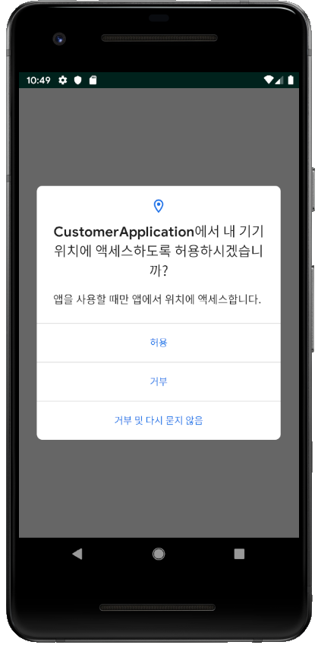
1
진행 상황
드래그와 클릭으로 범위 지정
물품 이름 입력 시 버튼 생성
버튼 클릭 후 드래그/클릭으로 지정된 범위만큼 가판대 정의
버튼 색과 셀 색을 일치시켜 직관성 향상
버튼 더블클릭 시 삭제
물품 삭제 기능
드래그/클릭으로 범위 지정
물품 이름 입력시 버튼 생성
버튼 클릭 후 드래그/클릭으로 지정된 범위만큼 가판대 정의
버튼 색과 셀 색을 일치시켜서 직관성 향상
버튼 더블클릭시 삭제
물품 삭제 기능
2
confidential

Slide 19
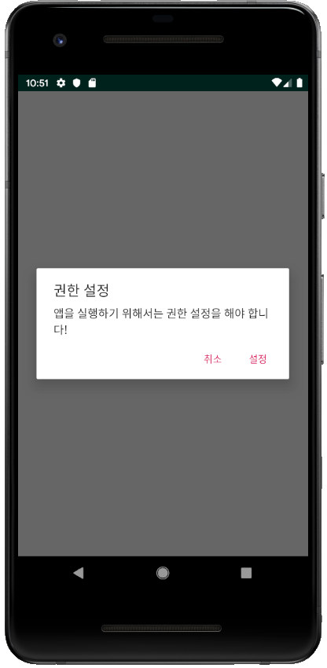
1
진행 상황
드래그와 클릭으로 범위 지정
물품 이름 입력 시 버튼 생성
버튼 클릭 후 드래그/클릭으로 지정된 범위만큼 가판대 정의
버튼 색과 셀 색을 일치시켜 직관성 향상
버튼 더블클릭 시 삭제
물품 삭제 기능
드래그/클릭으로 범위 지정
물품 이름 입력시 버튼 생성
버튼 클릭 후 드래그/클릭으로 지정된 범위만큼 가판대 정의
버튼 색과 셀 색을 일치시켜서 직관성 향상
버튼 더블클릭시 삭제
물품 삭제 기능
2
confidential

Slide 20
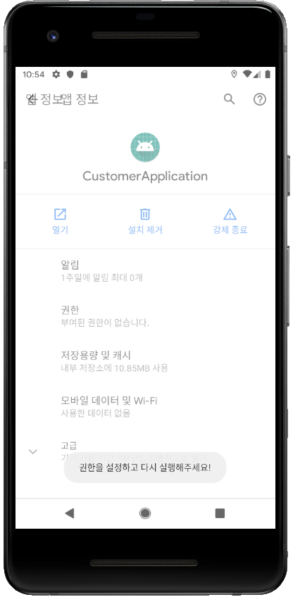
1
진행 상황
드래그와 클릭으로 범위 지정
물품 이름 입력 시 버튼 생성
버튼 클릭 후 드래그/클릭으로 지정된 범위만큼 가판대 정의
버튼 색과 셀 색을 일치시켜 직관성 향상
버튼 더블클릭 시 삭제
물품 삭제 기능
드래그/클릭으로 범위 지정
물품 이름 입력시 버튼 생성
버튼 클릭 후 드래그/클릭으로 지정된 범위만큼 가판대 정의
버튼 색과 셀 색을 일치시켜서 직관성 향상
버튼 더블클릭시 삭제
물품 삭제 기능
2
confidential

Slide 21
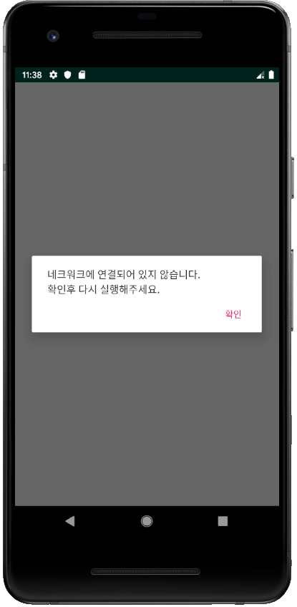
1
진행 상황
드래그와 클릭으로 범위 지정
물품 이름 입력 시 버튼 생성
버튼 클릭 후 드래그/클릭으로 지정된 범위만큼 가판대 정의
버튼 색과 셀 색을 일치시켜 직관성 향상
버튼 더블클릭 시 삭제
물품 삭제 기능
네트워크에 연결되어 있지 않을 경우 앱 강제 종료
드래그/클릭으로 범위 지정
물품 이름 입력시 버튼 생성
버튼 클릭 후 드래그/클릭으로 지정된 범위만큼 가판대 정의
버튼 색과 셀 색을 일치시켜서 직관성 향상
버튼 더블클릭시 삭제
물품 삭제 기능
2
confidential

Slide 22
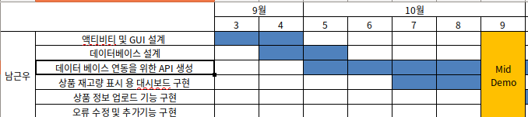
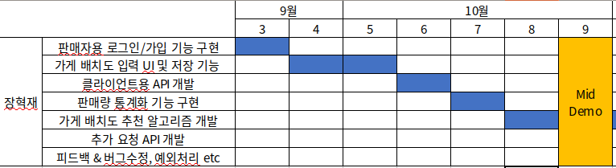
1
개발 일정
3
confidential

Slide 23
1
Q & A
4
confidential

Slide 24
1
Thank You
confidential

